Slide 1
淡水魚類
虱目魚(milk fish) 、吳郭魚(tilapia)、
鱸魚(seabass)、鰻魚(eel)、石斑(grouper)、
鰱魚(bighead carp)、草魚(grass carp)、
鯽魚(Carassius auratus)、鯉魚(carp)、
香魚(sweet fish)、
溪哥(Acrossocheilus paradoxus)、
虹鱒(rainbow trout)、台灣鱧(Channa maculata)、
櫻花鉤吻鮭(salmon)、
鯝魚(Varicorhinus barbatulus)、
鯰魚(catfish)、土蝨(Clarias fascus)、
泥鰍(Misgurnus anguilicaudatus)、
鱔魚(rice-field eel)、鱉(soft shell turtle)、
彈塗魚(Periophthaimus cantonensis)等。

Slide 2
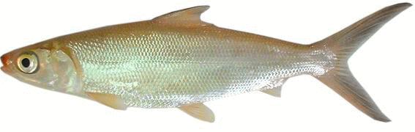
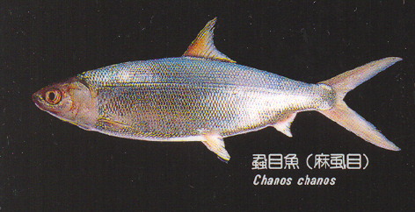
虱目魚(Chanos chanos)
Golden milkfish
虱目魚學名Chanos chanos，英名Milkfish，菲律賓稱 Bangas，印尼、馬來西亞稱Bandeng，夏威夷呼 Awa-Awa。分布範圍很廣，偏布於 太平洋、印度洋、紅海及非洲東部海岸等之熱帶與亞熱帶水域。虱目魚含有豐富蛋白質、鈣、磷、鐵質、維他命B1、B2等
據南部養虱目魚漁民傳說，每當南風起，池底返熱，虱目魚骨刺變軟，八月中秋以後，吹東北季風，虱目魚骨刺變硬，所以冬天虱目魚要小心扎到喉嚨。但因現代人無暇慢吞細嚥，虱目魚既多且細的魚刺令人怕怕，所以在台南的北門，就有一處專門去除虱目魚刺的地方。

Slide 3
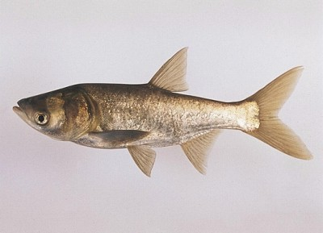
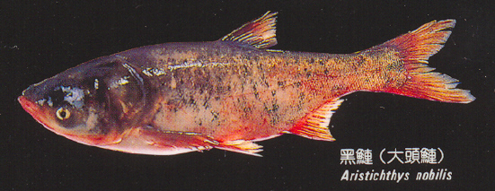
大頭鰱(Bighead carp)
形狀特徵：
體延長約1公尺而側扁，腹部肉稜起自腹鰭基部至肛門前。頭大而圓畔。體背側灰黑而稍具金黃光澤，腹側銀白色；體側具許多不規則的黑色小點。各鰭呈灰白色，上有許多黑色微細小點。
生態習性：
初級淡水魚。棲息於大型江河與湖泊的中、上層水域，行動遲緩，主要攝食浮游性動物。
棲地分佈：
原產於中國大陸之中、大型河流與湖泊。世界各地皆已有引進；台灣地區多養殖於西部水庫與南部地區。

Slide 4
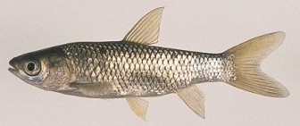
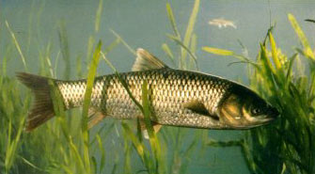
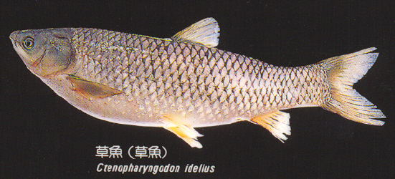
草魚(Grass carp)
草魚像陸生牛羊專靠吃草為生，對於吃青草樂此不疲，特別喜歡陸地上那些隨著清風飛舞的野草。經常游到岸邊再飛出水面摘取飛揚之野草。一般草魚生長快速，一年可長1~1.5 Kg，最大體重可達30~40 Kg，是一種重要的養殖魚類。台灣民眾喜歡生食草魚肉，台灣民間有吃草魚膽者，據說可降血壓，鎮咳去痰，但草魚膽有毒，過量可能引起中毒。

Slide 5
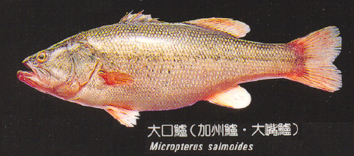
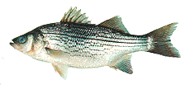
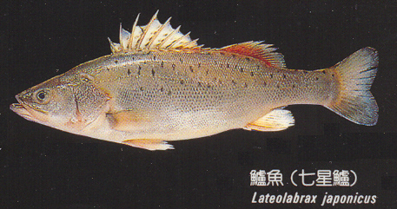
鱸魚Seabass
鱸魚Seabass，最大體長5 ft體重83 lbs磅，含有高量蛋白質和胺基酸故吃魚會聰明。根據本草綱目記載，鱸魚性平味甘其肉質細纖維短口感清淡，所以胃口不好的孕婦，多吃鱸魚能促進食慾，幫助安胎還能讓自己更美麗。 中醫師也推薦手術後的病人多喝鱸魚湯，因為游離胺基酸能讓傷口復原更快。
Morone saxatilis 條紋鱸

Slide 6
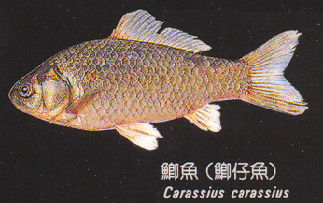
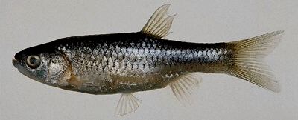
鯽魚(Carassius auratus, Linnaeus)
細鯽
俗稱鯽仔魚。體延長側扁，腹部圓。頭小而吻圓鈍，口前位，稍斜裂呈微弧形。體背銀灰色，腹部銀白而略呈淺黃。棲息於各種水草繁生的淺水域，環境適應力頗強，自河川中游的深潭以至含氧量極低的污濁水域亦可生長。是一種廣溫性魚類，對鹽度之溶忍力亦強，繁殖力強而能普遍生存於各種水域中。雜食性，喜食植物性餌料，亦食有機碎屑及底棲動物等。然生長較緩慢，體長約10-30 cm，體重150 g，最大可長至60 cm，由於分布廣，產量高，頗受一般人喜好。

Slide 7
鯽魚(Carassius auratus, Linnaeus)
《成分》蛋白質13~19%，脂肪1.1%，以及豐富的磷，鈣，鐵，維生素A、B，為高蛋白低脂食品。
《功效》性平味甘、益氣健脾、利尿消腫、清熱解毒、通脈下乳。勞倦內傷四肢無力、消化不良、子宮脫垂、慢性腎炎水腫、產後缺乳等。
《注意事項》
雖能防治心血管疾病，並降低膽固醇。但身體有內熱或陽盛者不宜多吃，否則易生瘡瘍。

Slide 8
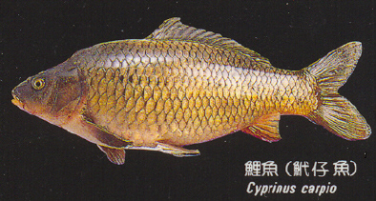
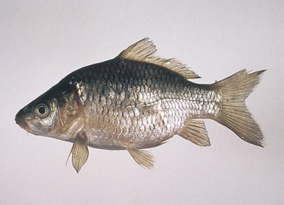
鯉魚(Common carp)
鯉魚是最早為人所飼養的魚類。原產地中亞細亞，自古經我國傳入朝鮮、日本，迄今已遍及世界各地。在日本的越後寒冷地區，飼養的鯉魚因突變而產生彩色的鯉魚，即是錦鯉魚。即使在表面結冰的水池中也能生存，而在赤道地區也能飼育，牠能依水溫的變化而變化，適應力極強，能在各種環境下生存 。
Carp, Individuals 12-25 inches in length and weighing up to 8-10 pounds are common, although they can grow much larger. Common carp may live in excess of 47 years and weigh over 75 pounds.

Slide 9
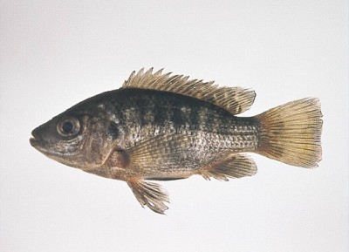
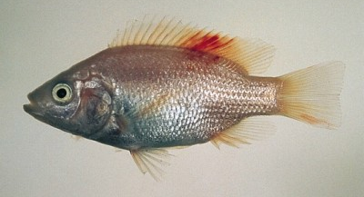
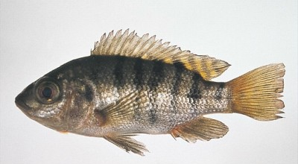
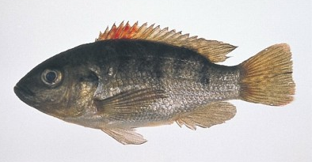
Blue tilapia
(Oreochromis aureus)
Red tilapia
(Taiwan sea bream)
南洋鯽魚
Niloticus tilapia
Mozambique tilapia

Slide 10
莫三鼻克魚(Tilapia massambica)
莫三鼻克魚(T. massambica) 於民國35年，由吳振輝及郭啟彰先生，從新加坡攜回而為紀念兩位引進之功，而取名為吳郭魚(在來種)，耐寒度差體型小無經濟價值，故水產試驗所鹿港分所，於民國55年引進尼羅魚(T. nilotica)，耐寒性比較強，經鹿港分所將二種實施什交育種成功，第一代什交種稱為吳郭魚(俗稱福壽魚)，比原種魚具更多優點，不但成長迅速，體形肥滿，油脂度高，且耐寒度降低至8℃。由於吳郭魚係卵生，孵化繁殖期間只需100 - 150天，且雌性具有口腔孵卵及保護稚魚之特性，受經卵在水溫25-32℃之環境，48小時即能開眼，六日就能孵化，且繼續在口腔內孵育十天以上，待仔魚自行游泳生活時，母魚才會離開，孵育期間，母魚將停止攝食，生長呈停頓狀態，經每隔三至四星期後，又可以再繼續產卵繁殖。

Slide 11
尼羅河魚(Tilapia nilotica)
民國63年，經由曾文陽、廖一久、黃丁郎先生，自以色列引進歐利亞種(T. aurer) ，與尼羅及在來種吳郭魚什交，發現雄性T. aurer與雌性T. nilotica什交，可以育成百分之百之雄性吳郭魚。養殖池可分為：種魚池、繁殖池、魚苗池、養成池及越冬池等。在台灣天然條件自3月下旬至11月下旬期間為養殖生產期，其餘時間為越冬期，在經營上需於11月間收成後清池，將未達上市體型之成魚全部予以越冬並進行魚池整理，俟氣候轉暖後即移放至養殖池飼養，每公頃平均約4-5萬尾，魚池邊建豬、雞、鴨舍，利用家畜之糞便作為魚餌補充人工飼料之不足，水色透明度以25-30公分為佳。吳郭魚單性養殖，池內不會繁殖稚魚易於維持適當之放養比率，雄性屬雜食性，在攝氏16-29℃生長較快，同時耐鹽度頗強，可適應比重1.016之水域，唯放養時，需選種什交，且必須把握輪放輪捕，才能達到更高的生產量。

Slide 12
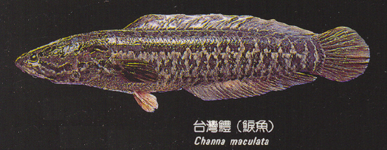
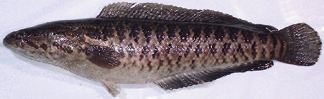
台灣鱧 Channa maculata
體長：可達60 cm，一般在30-40 cm 繁殖期：4-9月，1年中可產卵5次。分佈：台灣西部河川中、下游、池塘與溝渠皆有分佈。特色：為民間手術後常用之食補魚種。性貪食且兇猛，現在多以人工養殖為主，主要產在台灣南部。成魚有護卵及照顧稚魚之能力，環境適應力強，可直接呼吸水面上之空氣，為高級之淡水食用魚種。

Slide 13
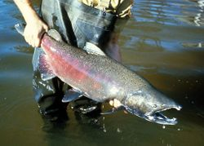
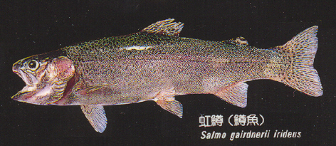
鮭魚Salmon 或鱒魚Trout
Salmon is the common name for several species of fish of the family Salmonidae. Several other fish in the family are called trout. Salmon live in both the Atlantic and Pacific Oceans, as well as the Great Lakes and other land locked lakes. Typically, salmon are anadromous: they are born in fresh water, migrate to the ocean, then return to fresh water to reproduce. Folklore has it that the fish return to the exact spot where they were born to spawn, and modern research shows that usually at least 90% of the fish that spawn in a particular stream were born there. In Alaska, the crossing over to other streams allows salmon to populate new streams, such as those that emerge as a glacier retreats.

Slide 14
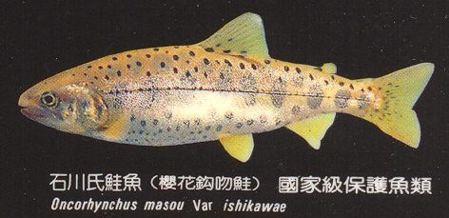
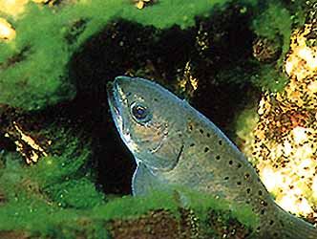
櫻花鉤吻鮭魚(Oncorhynchus masou formosanus)
1919年6月大島正滿先用日文在當時的台灣農事報和台灣博物學報，發表相同的分類報告。在此報告用的鮭魚
名稱是他和喬丹博士共同命名的，正式學名為 Salmo saramao Jordan and Oshima，日文名即為Saramao
masu。這個學名的意思是指在泰雅族的Saramao部落居住地採得的鱒魚，此一部落位於今梨山附近。

Slide 15
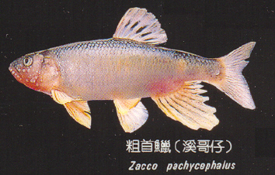


台灣石(魚賓) Acrossocheilus paradoxus
臺灣地區特有種，體長形側略圓，體色黃綠，體側具7條黑色橫帶，幼魚較明顯，成魚體色較黑，色帶不明顯，叉形尾；常見體型8至18 cm，最大體型可達30 cm以上，通常雄魚個體較少。底棲性，主要棲息於河川中上游水域，泳性強雜食性，主要攝食溪底卵石附著之藻類及河床上之水生昆蟲及小魚蝦；為溪流主要垂釣魚種之一，上勾後拉力表現爆發力十足；由於棲息帶與台灣鏟頜魚(苦花)重疊，而苦花由於山產店之大量需求，人們以電、毒、網、叉等毀滅性方式大量捕捉，被誤殺通常被隨手丟棄；近年有小型化趨勢，建議適釣目標體型20 cm以上。台灣石(魚賓)，雌魚卵巢有毒，不可食用；野外族群尚稱龐大，唯近年有小型化趨勢，建議釣手作為目標魚垂釣時，能夠珍惜本島溪流資源，隨釣隨放。

Slide 16
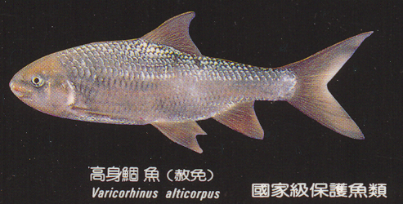
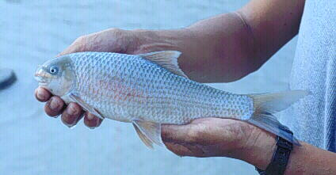
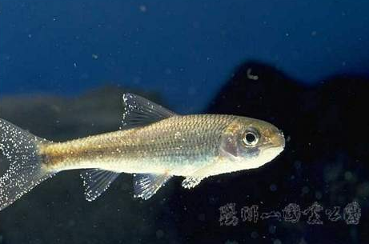
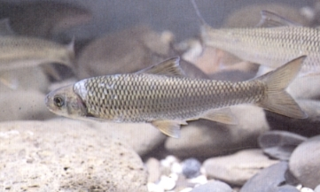
台灣鏟頜魚 Varicorhinus barbatulus
Oshima-鯝魚
台灣地區原生種；俗稱苦花魚與台灣石賓相同棲息地環境，
其魚的體長側扁型，體被細小圓鱗，叉形尾；口寬而橫裂呈新月狀，上頜前方之吻褶發達下頜成鏟狀；體背黃綠，腹部銀白。常見體型10至22 cm，最大體型可達40 cm以上。

Slide 17
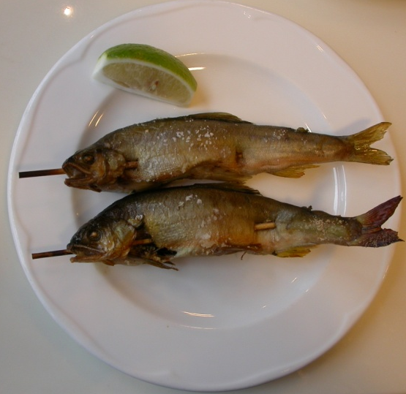
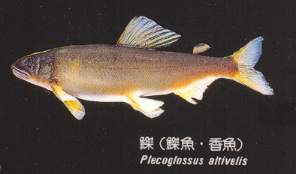
香魚(Plecoglossus altivelis)
世上僅有一屬一種sweet fish，為東亞溫帶河川、湖泊中出產之小型魚類，生產於我國、韓國及日本。我國自東北至華南均有分佈，臺灣地區則產於北部之新店溪、淡水河、大漢溪。香魚因其體態優美活潑，味極鮮美，又其淡白色內臟具有苦甜香美之特殊風味，為人們所嗜食，係珍貴之食用魚，惜因漁民非法濫捕，以致其生產量逐漸減少，在水試所等有關機關的努力下，已在台灣生根繁衍，值得慶幸與欣慰。

Slide 18
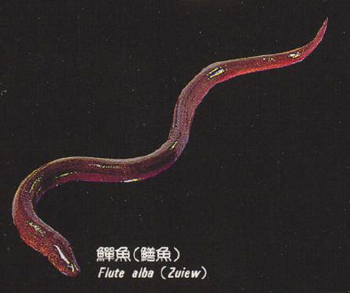
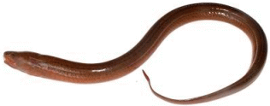
黃鱔(Rice-field eel, Monopterus albus )
體細長蛇型，前部近圓柱狀，向後漸細、側扁；頭部膨大，前端略呈圓椎形，口端位，口斜裂至眼直後下方，上下頜均有齒；眼睛甚小，隱於皮下；鰓裂在腹側，左右鰓膜相癒合；無泳鰾及肋骨；體表光滑無鱗，富黏液，側線完全。背鰭與臀鰭退化成低皮褶，與尾鰭相連，無胸鰭與腹鰭，尾鰭細小；全身微淡黃或黃褐色，具不規則斑紋，背部顏色較深，腹部顏色較淡。中型魚類，成魚可長至50~60 cm。
臺灣地區原生種黃鱔魚的習性：屬於次級性底棲性淡水魚，主要棲息於底質為砂質或泥質之稻田、池塘、溝渠中，喜於田埂或岸邊鑽洞穴居，所居洞小圓滑；肉食性，夜間始出洞覓食，食物以水生昆蟲、小魚、青蛙為主；可利用口腔內壁表皮作為輔助呼吸器官，直接呼吸空氣，故可離水甚久亦不會死亡；冬天裡則會掘入泥地中冬眠；繁殖期親魚在洞口處會吐出白色泡沫聚集成巢，產卵於巢中，並有護幼魚的習性。 。

Slide 19
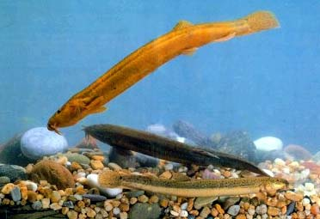
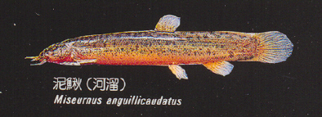
泥鰍(Misgurnus anguilicaudatus)
泥鰍生長最適宜的水溫為15~30℃，水溫25~28℃時生長最快，在5℃以下或30℃以上或者在池水乾涸時，泥鰍就會潛入10~30 cm的泥層中休眠，土壤中有少量水分濕潤皮膚，就能維持生命。屬雜食性魚類，攝食小型甲殼類、動物性浮游生物、絲蚯蚓、植物嫩莖芽、雜草種子、綠藻、有機物碎屑、微生物等，白天大多潛伏夜間才出來覓食。為多次性產卵魚類，在自然條件下，4月上旬開始繁殖，5~6月是產卵盛期，繁殖的最適水溫是22~28℃，台灣天然泥鰍產卵季節為每年3~9月，最盛期為4~7月，通常在降雨後或漲水時選擇清澈的潛水處產卵。

Slide 20
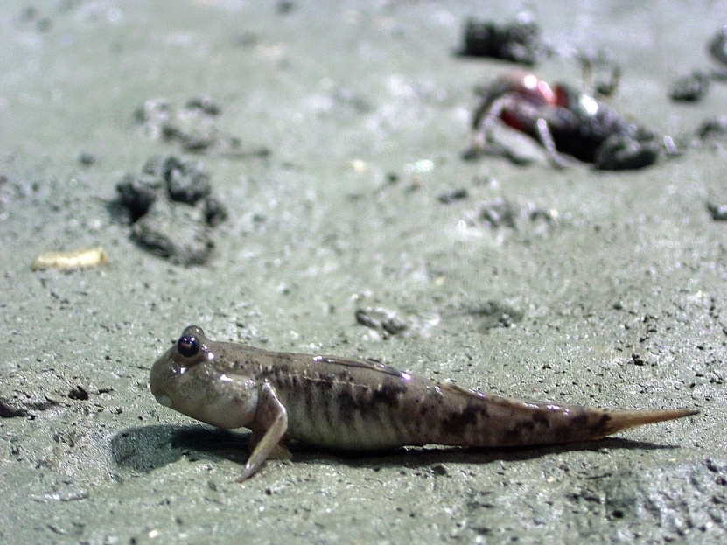
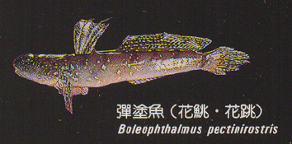
彈塗魚
(Periophthaimus cantonensis)
俗稱石跳仔、跳跳魚、泥猴。眼睛突出於頭部背側，有能自由活動之眼瞼，可借胸鰭於地上爬行，腹鰭癒合呈吸盤狀，體背有細小圓鱗，體色青灰。群居於河口，喜歡離開水域到泥地上覓食，可離水40分鐘以上，以小昆蟲、小動物為食，善挖穴，漲潮時常退到潮線外，可長到7～8公分。

Slide 21
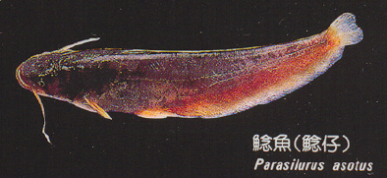
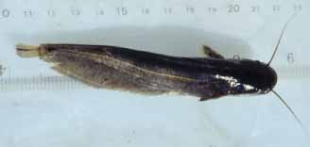
鯰魚(Parasilurus asotus, Linnaeus)
身體延長，頭部略扁腹部以後較扁；頭中大眼小，上、下頜各有鬚一對，上頜鬚甚長可超過胸鰭之後緣；口上位，下頜長而略往上翹。體表光滑無鱗，多黏液；側線完全，自體側中部平直延伸達尾鰭基部。背鰭甚小，臀鰭發達，後部與尾鰭相連截形尾；身體上部灰色，有不規則斑紋，體下部顏色較淡灰色。
台灣原生種鯰魚習性：初級性淡水魚。喜底棲溫性水域，主要棲息於水草繁生之深潭水域；夜行肉食性攝食者，食性極貪，嗜食甲殼動物、小魚及蛙類；在春夏暴雨之後，常見向上溯游及躍泳。

Slide 22
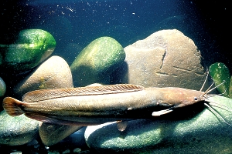
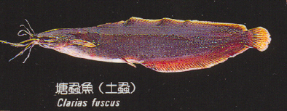
塘蝨魚/土蝨
(clarias fuscus)
塘蝨魚俗稱：土殺、土蝨、鬍子鯰，有鬚5對，身體光滑沒有鱗，多黏液，側線孔沿身體側面中央直走，身體背部暗灰色，腹部灰白，尾鰭有三條不明顯的橫紋；身體側面有10條由5-6個細小白點排列而成的橫斑。產於中國大陸、東南亞。台灣西部各河川、水草茂盛的溝渠與池塘均有分布， 目前以養殖魚為主。淡水魚，常常成群住在一起，可以直接呼吸空氣，離水後不易死亡，亦可離開水覓食。為夜行性的底層活動魚類，食性廣，不僅捕食小魚、蝦，也攝食腐敗的動植物碎屑。雄魚會築巢與護幼。改良品種為70 cm，一般在30-50 cm，但近年污染和棲息地日漸消失，已經瀕臨絕種，需要保護塘蝨魚。

Slide 23
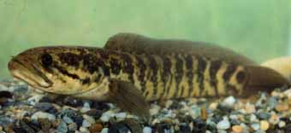
鮕鮘、月鱧
(Channa asiatica, Linnaeus)
體長而平直，呈棍棒狀，頭寬大頂平，尾部扁平；口端位，口大而無觸鬚，口斜裂達眼睛後緣直下方，上、下額均具有銳利牙齒；眼後有二條黑色縱帶，前鼻孔成管狀向前伸至上唇；上鰓腔寬大，具副呼吸器；體被圓鱗，側線完全。背鰭和臀鰭基部甚長，胸鰭寬圓，無腹鰭，圓形尾；體呈綠褐或暗黑色，腹部灰白；體側有八至九條＜形黑色橫帶，尖端向前；尾鰭基部有一黑色眼斑。大型魚類其成魚體長可達 30 cm。
台灣地區原生種鮕鮘習性：次級性底棲性淡水魚，常生活在河川、深潭、水庫、湖泊、池塘或沼澤之洞穴中；對環境適應力很強，耐污染且因具有副呼吸器可探出水面直接呼吸空氣故能生存在低溶氧的水域；性兇猛，夜間攝食，屬肉食性魚類，主要以小魚、小蝦、水生昆蟲等為食物；親魚在產卵後及幼魚剛孵化時，具護幼魚的行為。

Slide 24
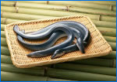
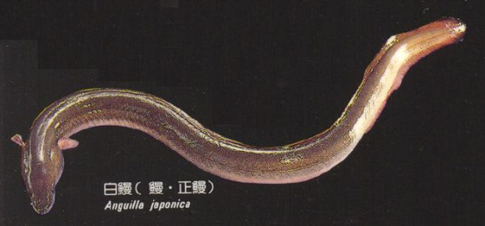
日本鰻 (Anguilla japonica)
一般成份 |  |  |  | 礦物質 |  |  |  |  | 維生素
營養成份 | 熱量 | 蛋白質 | 脂肪 | 醣類 | 鈣 | 磷 | 鐵 | 鈉 | 鉀 | 維生素 Ａ | 維生素 B1 | 維生素 B2 | 菸鹼酸 | 維生素 C
單位 | Kcal | g | g | g | mg | mg | mg | mg | mg | I.U | mg | mg | mg | mg
白鰻 | 270 | 11.1 | 6.3 | 0.1 | 95 | 230 | 1.0 | 65 | 250 | 4700 | 0.75 | 0.35 | 3.7 | 1
灰鰻 | 97 | 20.5 | 1.0 | ± | 62 | 245 | 0.3 | 83 | 377 | 410 | 0.06 | 0.04 | 3.3 | 1.5

Slide 25
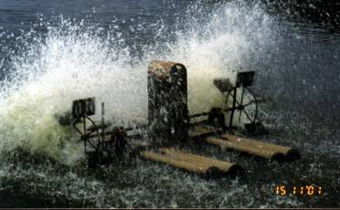
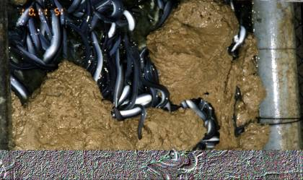
鰻的養殖
鰻魚的養殖期為十個月左右，鰻魚生性怕熱不怕冷，夏天養殖者大多以水車打水來替鰻魚消暑、補充水中氧氣，冬天則較不需要這項工作，但大多數業者都以密集式養殖，故而打氣還是需要的。鰻魚依大小來分別餵食，通常小鰻魚一天餵食兩次，分別是早上一次，晚上一次，大鰻魚則僅有早上餵食一次即可。鰻魚的養殖飼料通常由業者向飼料公司購買，其原料為魚粉、藥物添加和飼料及魚油。

Slide 26
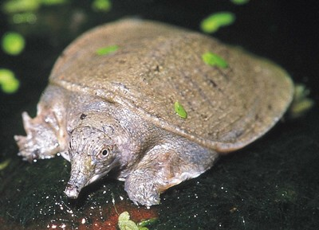
中華鱉
(Trionyx sinensis)
Soft-shell turtle常潛於水中或泥砂中，但因行肺呼吸故需時常浮出水面將上吻露出呼吸空氣。在晴暖之日爬上岸邊曬太陽取暖，並藉以清除背甲上之水苔，如未受驚擾則終日不離。其生性極為膽小，遇有任何風吹草動即潛入水中，但相互鬥爭之心極強，即使剛孵化之魚苗也會互咬甚至殘食。當人不小心被咬，須立即把手連同甲魚放入水中，甲魚為了逃走自然就會鬆口。因屬變溫動物其生長發育速度受水溫的影響，一般適水溫範圍在15~35℃，最適水溫為25~30℃，15℃以下則停止攝食，12℃以下時即潛入水底或泥中進行冬眠。台灣南部冬季除強烈冷氣團來襲外，天氣較暖和，水溫皆高於15℃，故甲魚幾乎終年成長，但夏季水溫若超過35℃時，甲魚會有伏暑的現象。

Slide 27
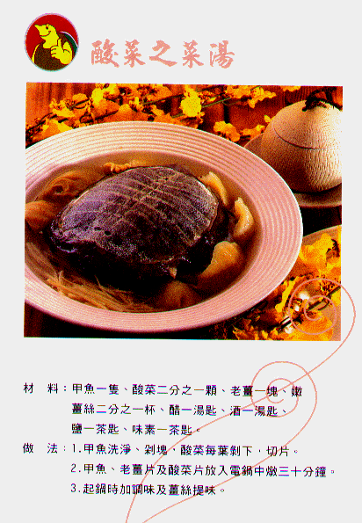
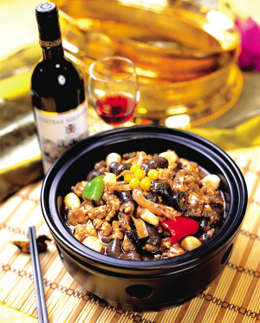
中華鱉(Trionyx sinensis)

Slide 28
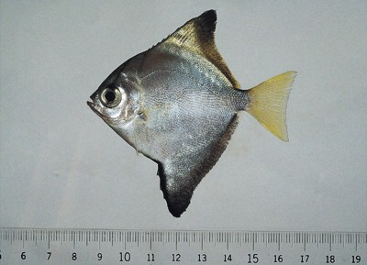

銀鯧
Bastard halibut 比目魚

Slide 29
鯽魚
草魚
甲魚
南洋鯽魚

